Slide 1
Отморожения
Подготовил: Дрозд Алексей, ФИТ 3/2

Slide 2
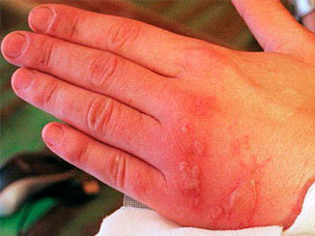
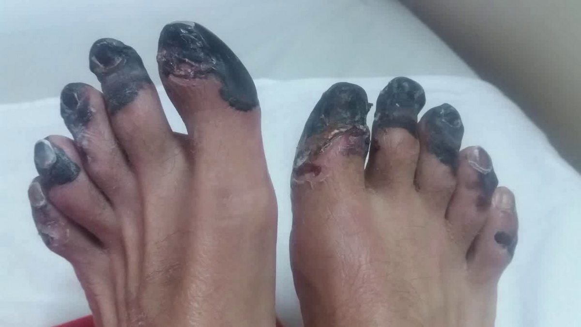
Отморожение – повреждение тканей организма под воздействием низких температур. Нередко сопровождается общим переохлаждением организма и особенно часто затрагивает выступающие части тела, такие как ушные раковины, нос, недостаточно защищённые конечности, прежде всего пальцы рук и ног.

Slide 3
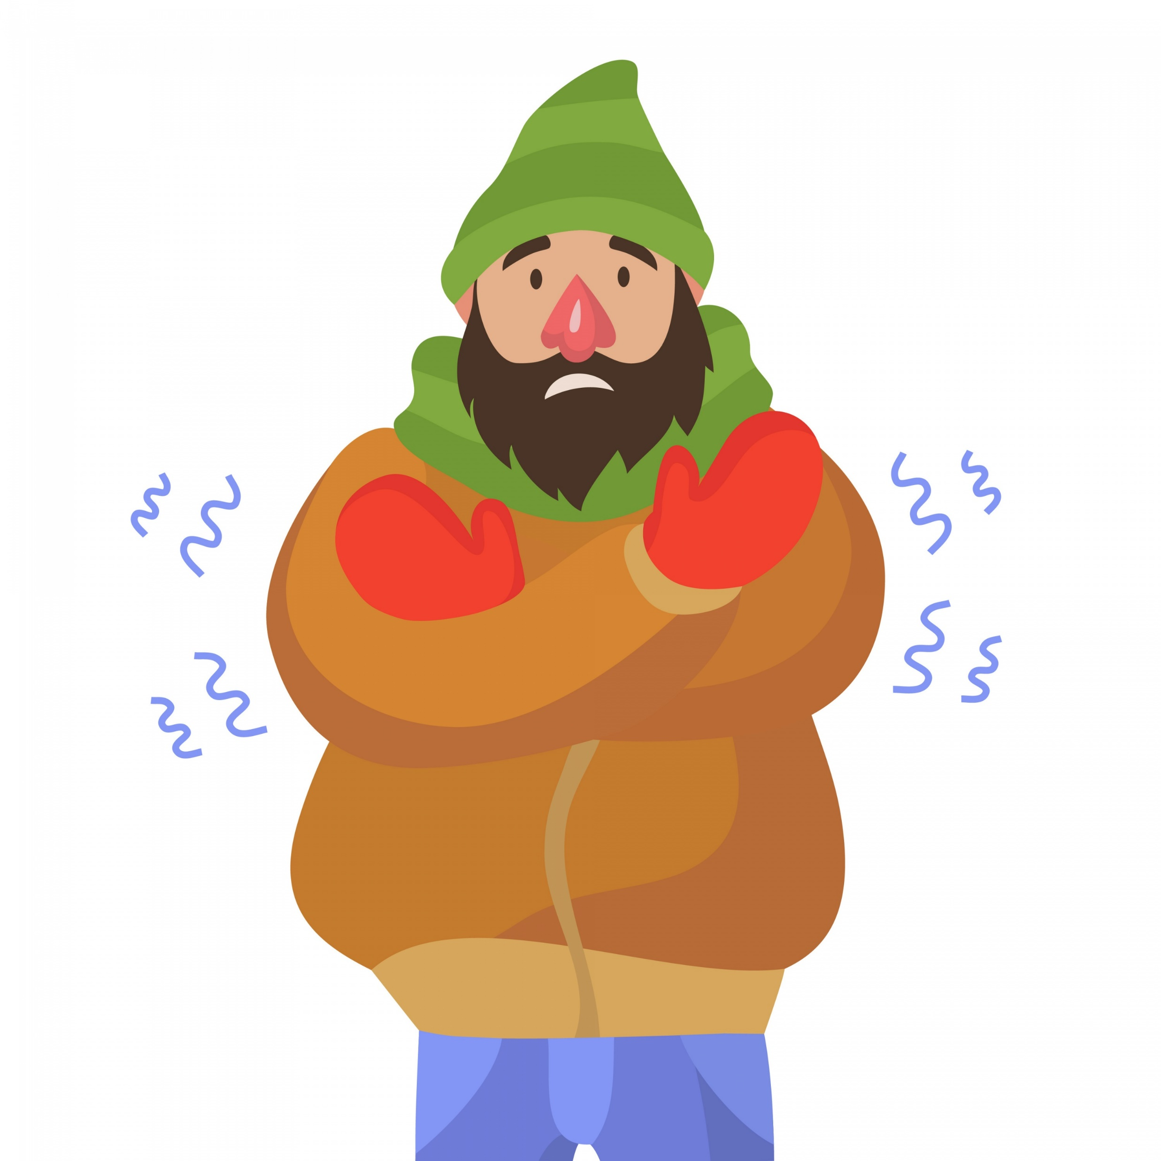
Причины отморожения
Длительное воздействие холода, ветра
Повышенная влажность
Тесная или мокрая обувь
Долговременное неподвижное положение
Плохое общее самочувствие пострадавшего – болезнь, истощение, алкогольное опьянение, кровопотеря и т.д.
Более подвержены отморожению пальцы рук и ног, уши и нос.

Slide 4
Классификация отморожений

Slide 5
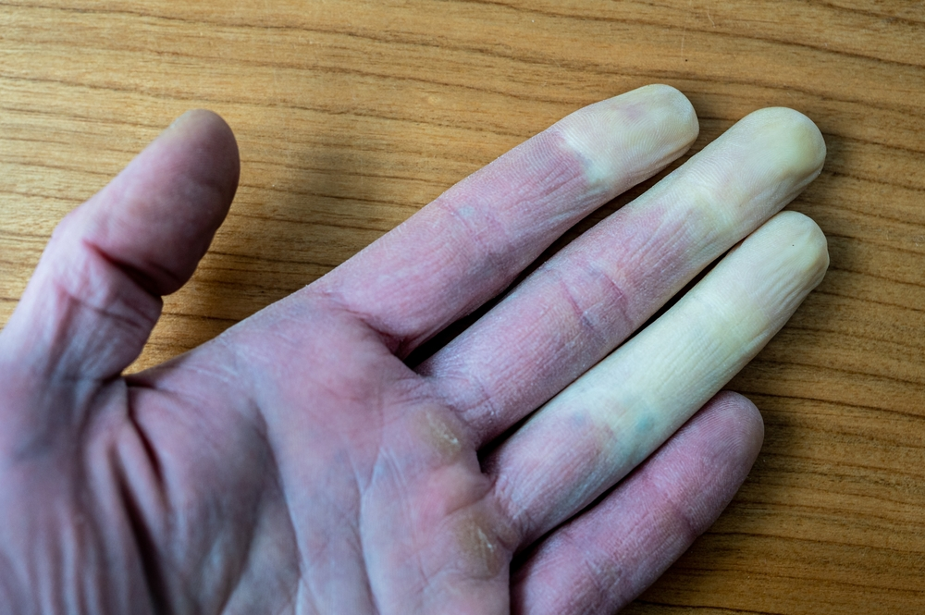
Отморожение 1 степени
Характеризуется пораже­нием кожи в виде обратимых расстройств кровообраще­ния. Кожа бледной окраски, несколько отечная, чувствительность ее резко снижена или пол­ностью отсутствует. После согревания кожа приобретает сине-красную окраску, отечность увеличивается, при этом часто наблюдаются тупые боли. Воспаление (отечность, краснота, боли) держится несколько дней, затем постепен­но проходит. Позднее наблюдаются шелушение и зуд кожи. Область отморожения часто остается очень чув­ствительной к холоду.

Slide 6
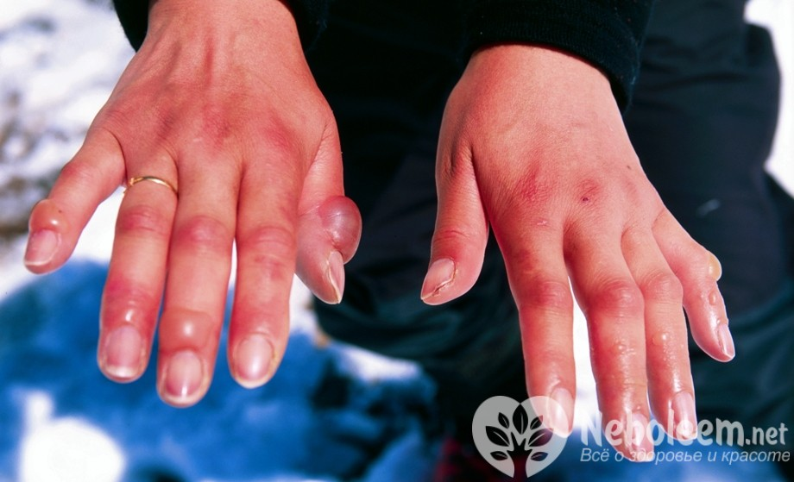
Отморожение 2 степени
Проявляется омертвением поверхностных слоев кожи. При отогревании бледные кожные покровы приобретают багрово-си­нюю окраску, быстро развивается отек тканей, распростра­няющийся за пределы отморожения. В зоне отморожения образуются пузыри, наполненные прозрачной или белого цвета жидкостью. Кровообращение в области повреждения восстанавливается медленно. Длительно может сохранять­ся нарушение чувствительности кожи, но в то же время отмечаются значительные боли. Кожа в этом месте длительное время остается синюшной, со сниженной чувствительностью. Для данной степени отморожения характерны общие явления: повышение температуры тела, озноб, плохой аппетит и сон.

Slide 7
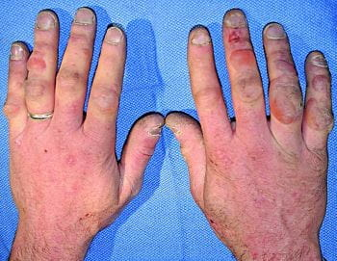
Отморожение 3 степени
Нарушение крово­снабжения (тромбоз сосудов) приводит к омертвению всех слоев кожи и мягких тканей на различную глубину. Глубина повреждения выявляется постепенно. В первые дни отмечается омертвение кожи: появляются пузыри, напол­ненные жидкостью темно-красного и темно-бурого цвета. Повреждение глу­боких тканей выявляется через 3-5 дней в виде развива­ющейся влажной гангрены. Ткани совершенно нечувстви­тельны, но больные страдают от мучительных болей.
Общие явления при данной степени отморожения выражены более сильно. Интоксикация проявляется по­трясающими ознобами и потами, значительным ухудшением самочувствия, апатией к окружающему.

Slide 8
Отморожение 4 степени
Характеризуется омерт­вением всех слоев ткани, в том числе и кости. При данной глубине поражения отогреть поврежденную часть тела не удается, она остается холодной и абсолютно нечувстви­тельной. Кожа быстро покрывается пузырями, наполнен­ными черной жидкостью. Граница повреждения выявляет­ся медленно (10-17 дней). Поврежденная зона быстро чернеет и начинает высыхать (мумифицироваться). Процесс отторжения омертвевшей конечности дли­тельный (1,5-2 мес.), заживление раны очень медленное и вялое.
В этот период резко страдает общее состояние. Постоянные боли и интоксикация истощают больного, изменяют состав крови, больные становятся легко чувствительными к дру­гим заболеваниям.

Slide 9
Первая помощь

Slide 10
Первая помощь заключается в немедленном согревании пострадавшего и особенно отмороженной части тела, для чего пострадавшего необходимо как можно быстрее доставить в теплое помещение.
Прежде всего необходимо согреть отмороженную часть тела, восстановить в ней кровообращение.
При отморожении I степени и ограниченных участков тела (нос, уши) согревание можно осуществлять с помощью тепла рук оказывающего первую помощь.
При отмороже­ниях II, III и IV степени следует воздержаться от интенсивного растирания и массажа охлажденной части тела, так как это может привести к травме сосудов, что увеличит опасность их тромбоза и тем самым увеличит глубину повреждения тканей. Наиболее эффективно и безопасно использование тепловых ванн. За 20-30 мин температуру воды постепенно увеличивают с 20 до 40°С; при этом конечность тщательно отмывают мылом от за­грязнений.
После ванны (согревания) поврежденные участки надо высушить (протереть).
Затем закрыть стерильной повязкой и тепло укрыть.
Нельзя смазывать отмороженные участки жиром и мазями, так как это значительно затрудняет последующую первич­ную обработку. Отмороженные участки тела нельзя растирать снегом, так как при этом усиливается охлажде­ние, а льдинки ранят кожу, что способствует инфици­рованию зоны отморожения.

Slide 11
Профилактика

Slide 12

Предотвратить отморожение поможет строгое соблюдение мер защиты от холода, использование одежды и обуви, соответствующей погоде.
Носите свободную многослойную одежду – это способствует нормальной циркуляции крови и при этом между слоями одежды всегда есть прослойки воздуха, отлично удерживающие тепло.
Используйте непроницаемую для воды свободную обувь, позволяющую надевать две пары носков, примите меры для устранения потливости ног.
Важное значение имеет борьба с употреблением спиртных напитков. В состоянии опьянения человек теряет способность ощущать и анализировать охлаждение всего тела и отдельных его частей, контролировать свои действия.
Большую роль в профилактике отморожений играют различные формы закаливания организма: ежедневные обливания холодной водой, физические упражнения на холоде, которые способствуют росту сопротивляемости организма низкой температуре.

Slide 13
Спасибо за внимание!

